Slide 1
Сравнение минералов: лунный камень и кошачий глаз
Автор: Бологан Ксения 7А класс
Руководитель: Косьянова Е.В.
ГБОУ Школа №1394
2020г.

Slide 2
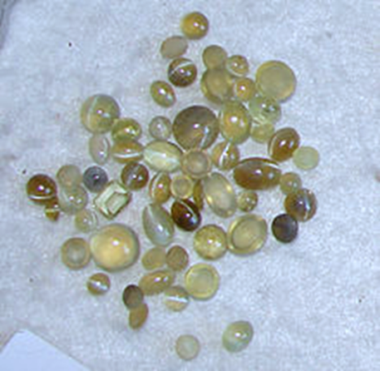
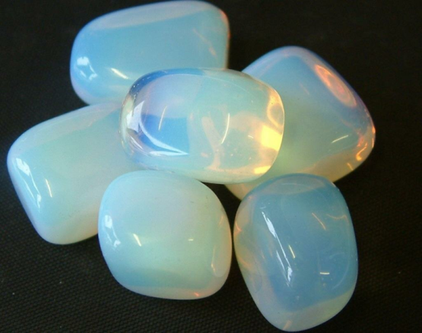
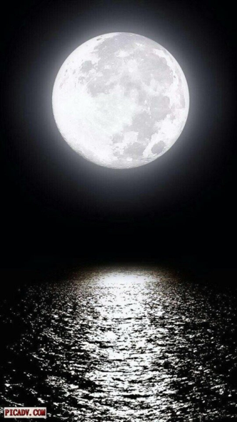
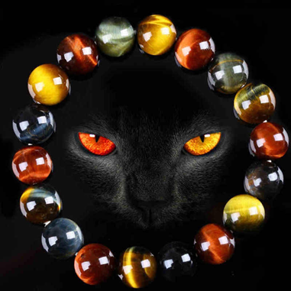
Гипотеза исследования
Часто можно встретить изделия из лунного камня и кошачьего глаза, но не многие владеют информацией о данных минералах.

Slide 3
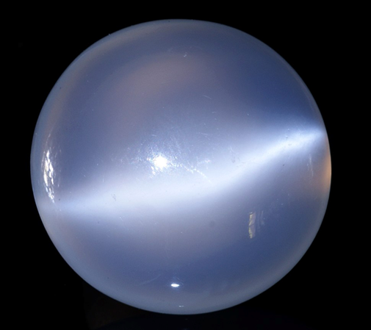
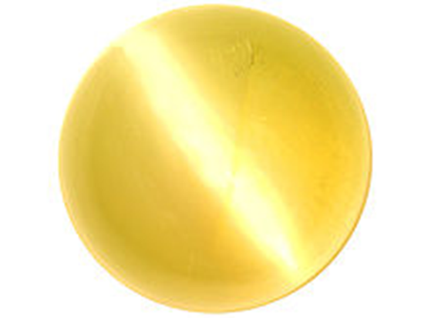
Актуальность исследования
У меня дома есть изделия из лунного камня и кошачьего глаза. Некоторые ребята спрашивают:
« Что это за камни?»
Я решила о них узнать сама.

Slide 4
Цель
Сравнить минералы: кошачий глаз и лунный камень
Задачи
Найти информацию о минералах в Интернете
Найти сходства
Найти различия
Провести исследование и сделать вывод о их пользе
Создать каталог для музея «Камни по знаку задиака»

Slide 5
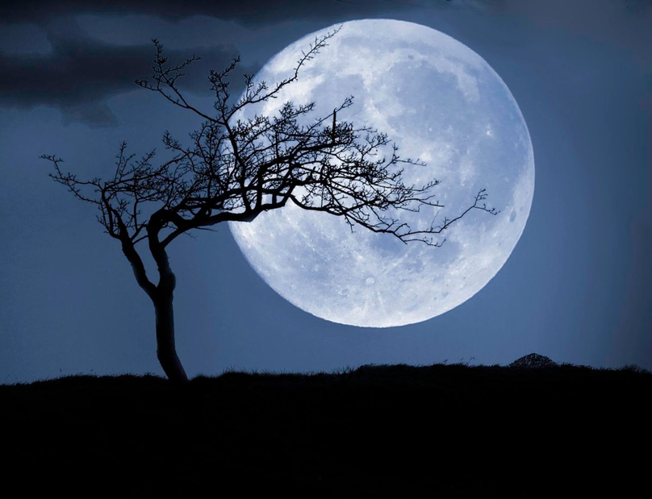
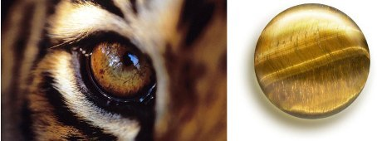

Slide 6
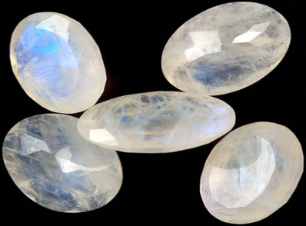
Лунный камень
Название камню дано за сияющие голубые переливы, причиной которых является тонкопластинчатое строение минерала. Минерал образует прозрачные пластинчатые кристаллы с «лунным» мерцанием поверхности. Лунный камень называю иногда «рыбьим глазом». Встречаются кристаллы голубовато-белого и светло-желтого цвета.
Его называют «адуляр». Название происходит от гор Адул в Швейцарии, где были впервые найдены кристаллы. В лунном камне возникает эффект «кошачьего глаза». Ему иногда приписывают мистические свойства.

Slide 7
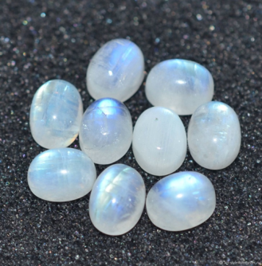
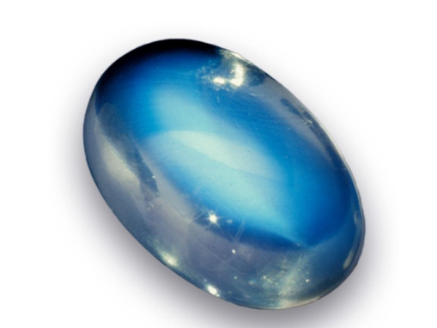
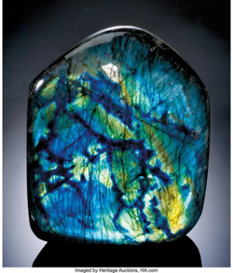
Лунный камень
Иногда лунными камнями именуются непрозрачные полевые шпаты. Один из них – лабрадор – был открыт в XVIII веке миссионерами немецкой общины полуострова Лабрадор в Канаде. Чуть позже крупное месторождение лабрадора было найдено в России – в окрестностях Петербурга в 1781 г. при строительстве дороги из Санкт-Петербурга к царскому дворцу в Петергофе обнаружили валуны с лабрадором. Петербургская знать начала носить кольца и перстни с этими камнями.

Slide 8
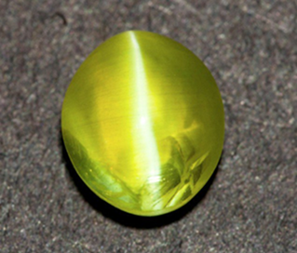
Кошачий глаз
Кошачий глаз имеет на поверхности светящуюся полоску. Словно зрачок кошки. Эффект достигается при специальной обработки минералов.
Это происходит при отражении света от микроскопических полых каналов или включений, ориентированных параллельно одной из кристаллографических осей.
Цвет зависит от содержания других веществ. Все образцы с эффектом кошачьего глаза имеют пустоты в структуре. Самоцветы завораживают своей красотой, из них получаются оригинальные украшения и мощные обереги.

Slide 9
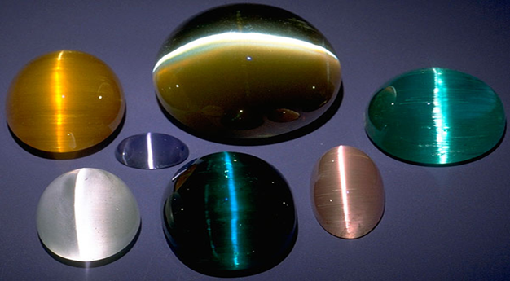
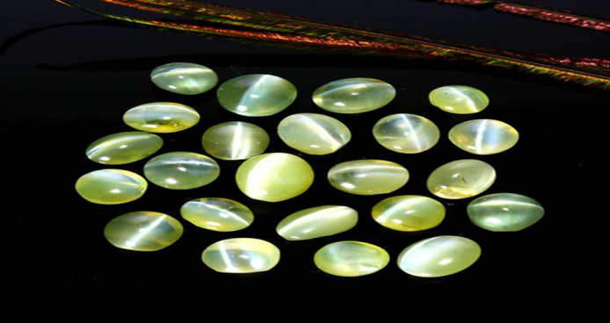
Кошачий глаз
Свойства минерала были известны как волшебные не одно тысячелетие в Древнем Египте и на Руси. Обладание камнем было привилегией жрецов или правителей. Простой народ считал минерал «дьявольским» до 20в. Его сторонились, т.к. минерал имеет сходства с кошачьими глазами, а кошки, как думали раньше, сопровождают ведьм и колдунов в потусторонний мир. Камень использовали как магический атрибут. Его цена была очень большой.

Slide 10
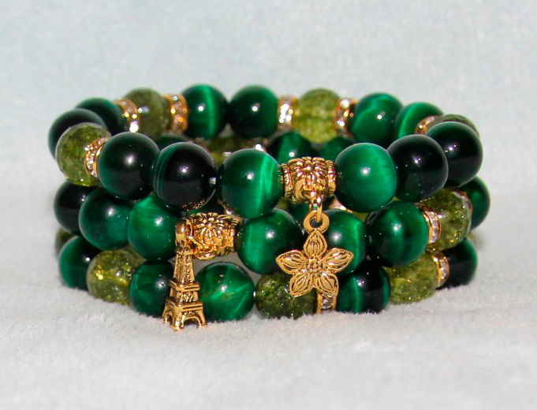
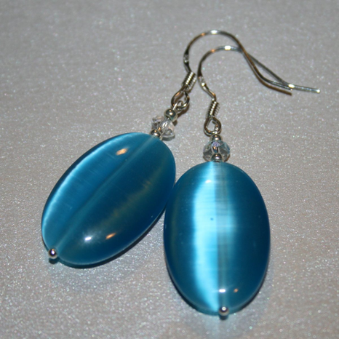
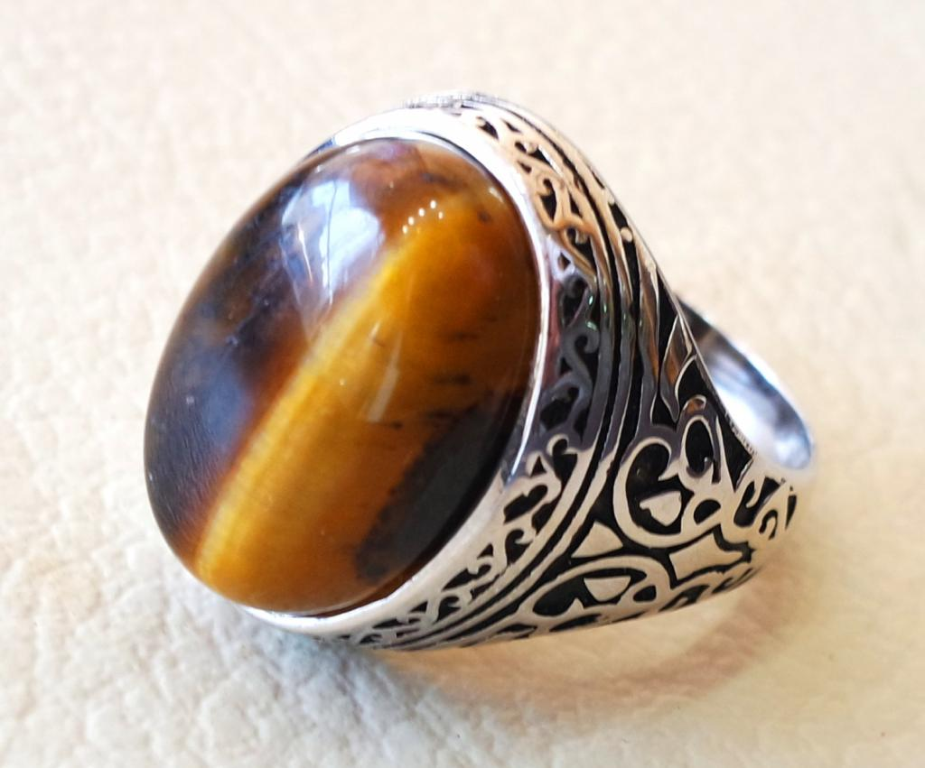
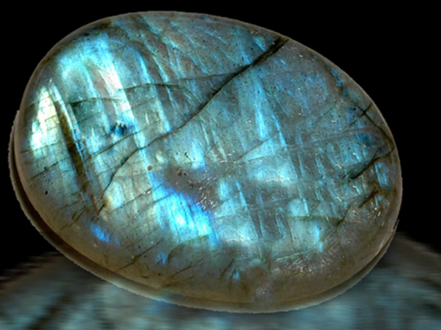
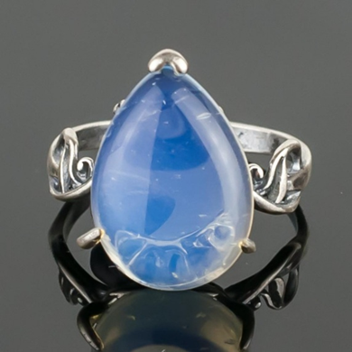
Изделия из кошачьего глаза и лунного камня

Slide 11
 | Лунный камень | Кошачий глаз
физические свойства: Цвет Цвет черты Прозрачность Блеск Спаянность Твердость Излом Плотность | Сияние камня похоже на блеск лунного света. Называют «адуляр». Бесцветный, прозрачный, с синевой Белый Прозрачен по краям Стеклянный Совершенная, ясная 6 Неровный 2,5гр./см3 | Минерал внешне выглядит, словно зрачок кошки Зеленый, желтый, коричневый, Меняет в зависимости от примеси Прозрачный, полупрозрачный Стеклянный Ясная 8,5 Раковистый, неровный 3,6гр./см3
происхождение | Внешне он выглядит как кристалл ромбической формы, размером до 10 см Адуляр типичен для богатых кварцевых жил альпийского типа, встречается в пегматитах, рудных жилах. | Образуется в основном в горных породах, осадочного происхождения.
место нахождения | находится в Шри-Ланке, в Австралии, Бирме, Бразилии, Индии, на Мадагаскаре,в Танзании, США В России добывают в северной Карелии, на Южном Урале и в Прибайкалье | Лучшие его образцы добываются в Шри-Ланке и на Мадагаскаре. Известны также из Малышевского месторождения («Изумрудные копи», Средний Урал, Россия). В Бразилии, Индии
использование | Ценится коллекционерами. Применяется как недорогой поделочный (полудрагоценный) камень, шлифуется кабошоном или в виде плоских вставок. | Хризоберилловый кошачий глаз — весьма ценный ювелирный камень

Slide 12
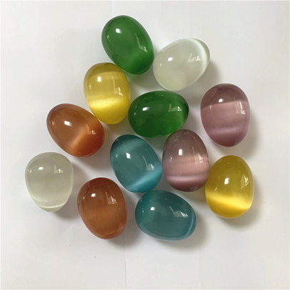
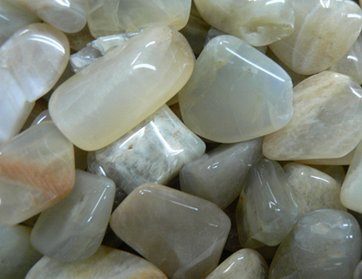
Вывод
Два минерала имеют сходства(1) и различия(2):
1. Сходства
- ЛК- прозрачен по краям, КГ- прозрачен полностью или полупрозрачен.
- Блеск стеклянный
- Спаянность совершенная
- Излом неровный
- Находят в Индии, на острове Шри-Ланка, в России
- Ценные ювелирные камни
2. Различия
- Цвет. ЛК – светлый, синеватый. КГ-желтый, коричневый, золотистый
- По прозрачности.
- Разная черта от минерала: ЛК-белая, КГ-разная, зависит от примеси.
- По твердости – ЛК-6, КГ-8,5
- По плотность - ЛК-2,5гр/см3, КГ -3,6гр/см3
- По происхождению - ЛК- находиться в рудных жилах, КГ- в осадочных породах

Slide 13
Исследование
Я провела такое исследование.
У моей мамы постоянно болела голова и было плохое самочувствие. Я попросила ее поносить подвеску с лунным камнем, а потом с кошачьим глазом. Чрез несколько недель были готовы результаты. У нее перестала болеть голова, улучшилось самочувствие. Но лучше ей было при ношении подвески из лунного камня. Я проверила это на себе. Результат оказался тем же.
Лунный камень считается самым подходящим для тех, кто родился под знаком задиака «Весы», «Рак», «Рыбы», «Дева».
Это я узнала из таблицы. Которую предлагаю посмотреть вам.

Slide 14
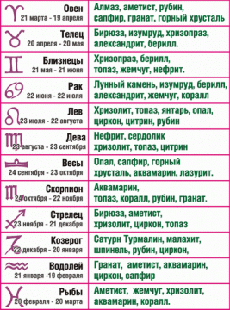
«Камни по знаку задиака»

Slide 15
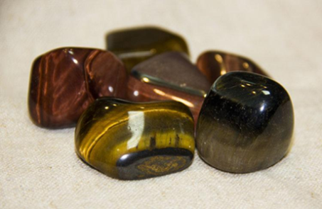
И еще один факт из опыта
Мальчики нашего кружка проверили действие минералов на себе. Для этого на протяжении нескольких дней они ходили с выбранными кристаллами: Иван с горным хрусталем, а Андрей с сердоликом.
Через месяц были замечены результаты:
Горный хрусталь, что был у Ивана, пробуждает ораторские способности, придает бодрость.
Сердолик, усиливает чувство оптимизма, оказывает расслабляющее воздействие.
Иван стал более активным, чаще стал отвечать на уроках. Андрей стал более спокойным, более сдержанным. Это как раз то, чего им не хватало.

Slide 16
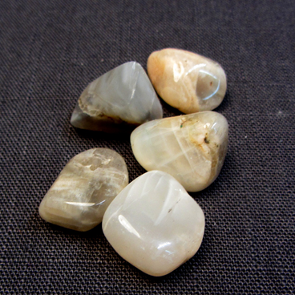
Вывод
Итак, несмотря на различия, оба камня используются в ювелирном деле. Они приносят радость людям.
Я советую пользоваться украшениями из минералов, которые подходят по знаку задиака.
Работу по изучению свойств минералов постараюсь продолжить. Таблицу помещу в минералогический музей. Каждый может узнать о своем минерале.

Slide 17
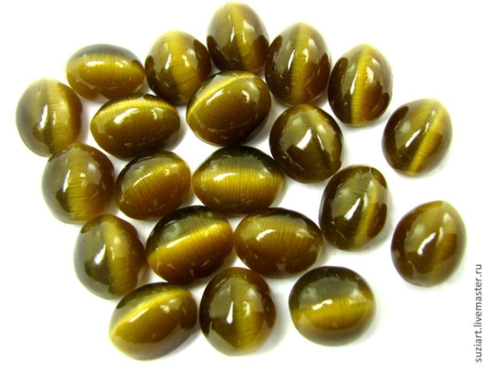
Литература
Шуман В. Мир камня. Драгоценные и поделочные камни. — М.: Мир, 1986. С.156.
Вертушков Г. Н. Месторождения адуляра на Урале. // Тр. и мат. Свердл. горн. ин-та. — Св.- М., 1937, вып. 3, с. 3-11.
https://tvoi-uvelirr.ru/koshachij-glaz-svojstva-istoriya-kamnya-mineraly-s-effektom-koshachego-glaza/.
https://vkamen.ru/dragotsennye-kamni/koshachij-glaz

